Slide 1



μ子寿命的测量
实验者：黄轩 陈星宇
延时符

Slide 2
主目录
CONTENTS
实验原理
讲述人：黄轩
实验方法&仪器
讲述人：陈星宇
μ子寿命的测量
讲述人：陈星宇
宇宙线通量
讲述人：黄轩
延时符

Slide 3
课题背景
THE BACKGROUND
1
研究意义
THE SIGNIFICANCE
理论基础
THEORETICAL BASIS
延时符

Slide 4



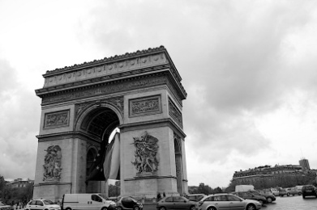

课题背景
THE BACKGROUND
宇宙线中的μ子主要是
由π介子 衰变产生的。
大部分的μ子产生在约
15 km 的高空，海平面上
μ子通量 1~2 cm⁻²·min⁻¹
平均能量约为4GeV
μ子带有1个单位的电荷
质量：105.658MeV/c²
平均寿命：2.197μs
积分通量：70m⁻²s⁻¹sr⁻¹
延时符

Slide 5
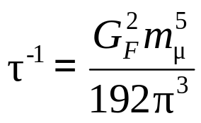
研究意义
THE SIGNIFICANCE
可以利用μ子寿命的精确值来确定粒
子物理标准模型中的费米耦合常数G_{F}，
μ子寿命约为2微秒，在相对μ子静止
的参考系中μ子仅仅能够移动六百多
米，而大气层厚度为15km。
在实验室对μ子的观测和寿命测量
也是对狭义相对论的时间膨胀效应
的有力验证。
延时符

Slide 6
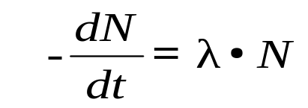

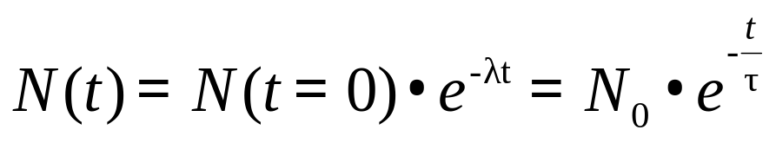

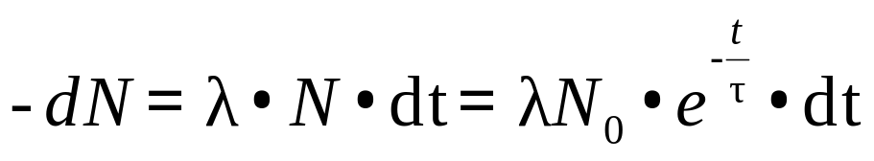
理论基础
THEORETICAL BASIS
一种粒子在dt时间内的衰变数dN和此时刻t的总数N(t)成正比
λ称为衰变常数
实验上通过记录确定时间间隔内粒子衰变事例数dN，利用指数拟合方法，可以求得粒子寿命τ。
延时符

Slide 7
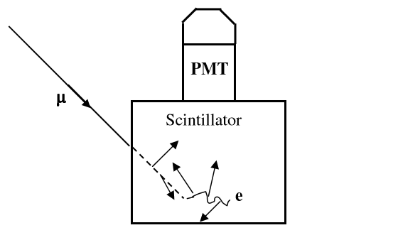
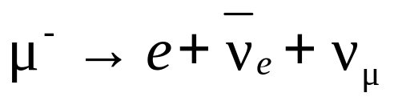
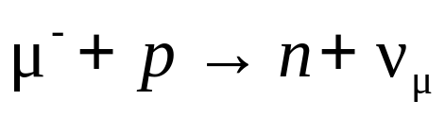
理论基础
THEORETICAL BASIS
宇宙线中的μ子通过塑料闪烁体时，主要的能量损失方式是电离能损，并伴随库仑散射。高能量μ子可直接从闪烁体中穿出,并在径迹周围 产生电子及荧光光子等次级粒子，一些较低能量μ子在闪烁体中停止后，可以自由衰变，也可能与物质的原子核发生作用被俘获而消失。
延时符

Slide 8
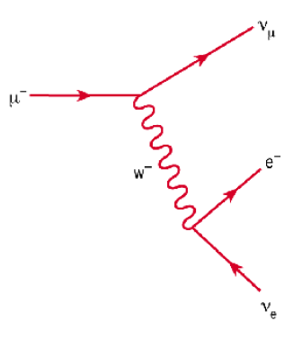
理论基础
THEORETICAL BASIS
衰变中产生的电子继续与闪烁体发生作用损失能量,并使闪烁体分子激发,而电子反中微子和μ子中微子直接穿出。塑料闪烁体中受激发的分子在极短的时间内退激发并发射荧光，荧光通过光电倍增管光电转换放大而输出电信号。这个信号将作为μ子的“到达”信号。
停止在闪烁体内的μ子发生衰变,产生的电子被闪烁探测器探测。形成μ子产生“衰变”的信号。由于微观粒子的衰变具有一定的统计性，因此实验上是通过测量时间差的分布，进而计算得到μ子的平均寿命。
延时符

Slide 9
实验方法
2
实验设备
延时符

Slide 10
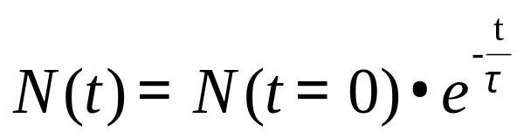
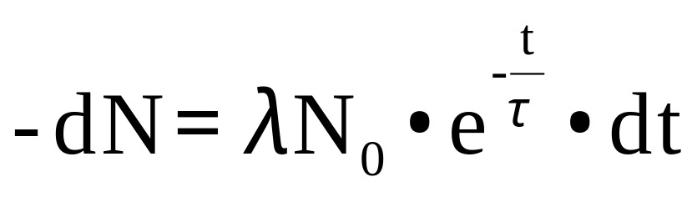
实验方法
METHOD
当我们谈论μ子寿命测量的时候
我们测些什么？
简单说，就是记录单个发生衰变的μ子的寿命，然后统计具有不同寿命（X轴）的μ子的个数（Y轴），通过公式进行拟合。
延时符

Slide 11
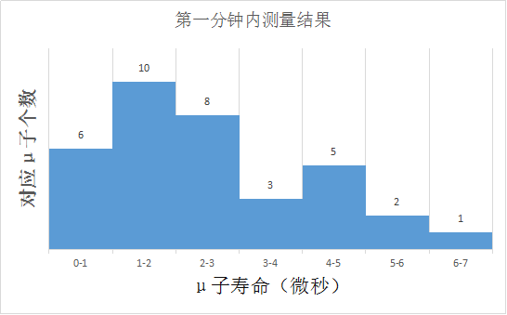
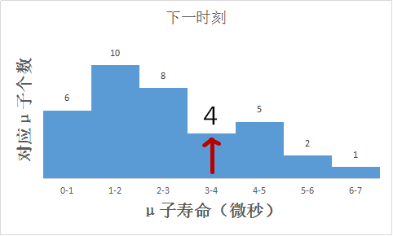
实验方法
METHOD
下一时刻，一个寿命为3.2微秒的衰变事件被探测到
延时符

Slide 12
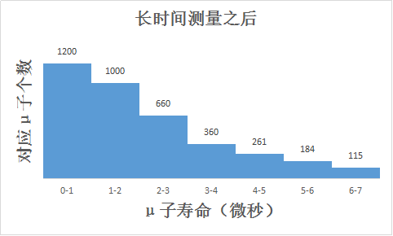
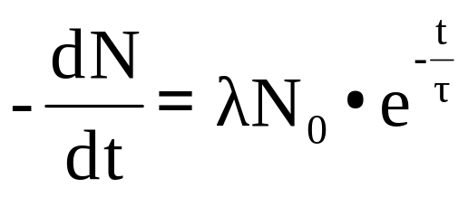
实验方法
METHOD
时间封装
TIME BIN SCALE
可知，此时的1微秒即为
一个单位的dt，我们称之为
TIME BIN SCALE，是我们
划分μ子寿命的精细程度
延时符

Slide 13
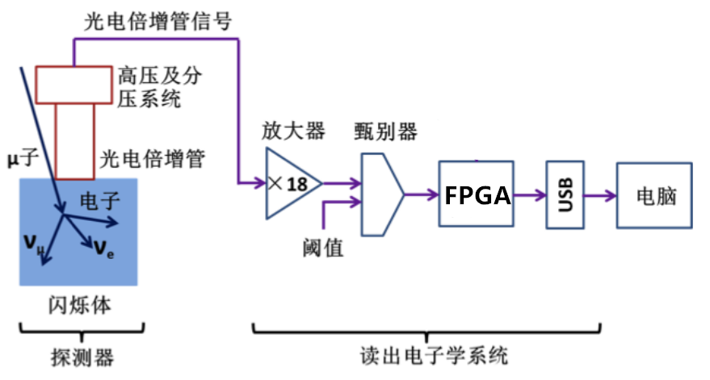
实验设备
延时符

Slide 14
实验设备
光电倍增管
甄别器
FPGA
PC
塑料闪烁体中产生的
光脉冲进入PMT，将
微弱的光信号转变为
电信号并放大约一百
万倍
甄别器的工作原理
是筛选高于其设定
阈值的信号输出
FPGA的功能是记
录满足其时间设定
的两个脉冲之间的
时间间隔
通过USB接入电脑，
将记录用一定的格
式记录并用软件处理
延时符

Slide 15
实验设备
甄别器的阈值
光电倍增管由于光阴极和倍增极的热电子发射，会在阳极输出一个电脉冲，它与入射光的存在与否无关，称之为暗电流脉冲
μ子事件数随随偏压、阈值的变化（10min）
 | 260 | 300 | 350 | 380 | 430 | 480
PMT负偏压6V | 2681 | 2469 | 2429 | 2246 | 2135 | 2122
PMT负偏压7V | 23995 | 16707 | 14309 | 14498 | 11604 | 4235
延时符

Slide 16
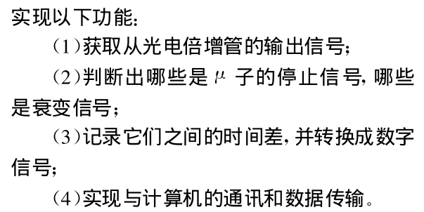
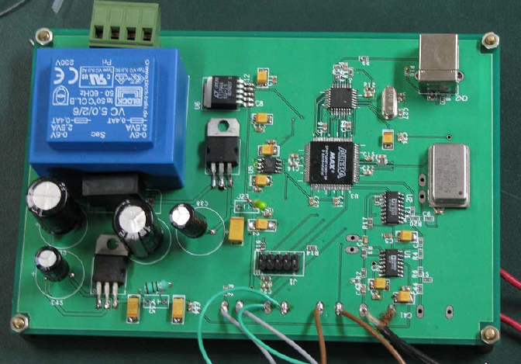
实验设备
电子学电路，主要是FPGA
延时符

Slide 17
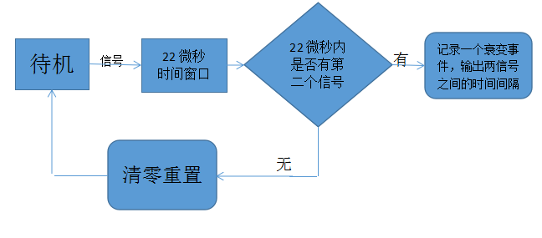
实验设备
延时符

Slide 18
实验结果
RESULTS
3
分析讨论
DISCUSSION
延时符

Slide 19
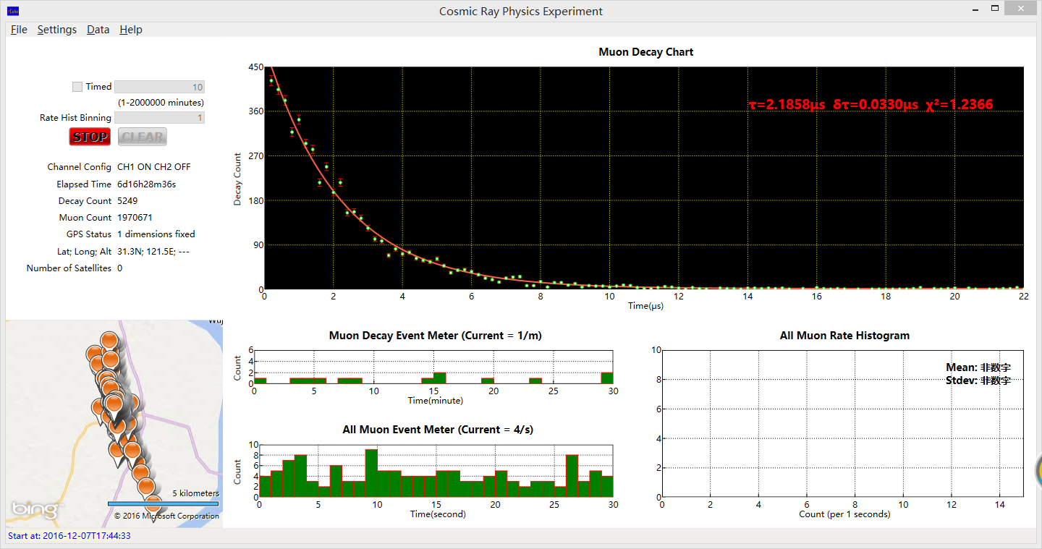
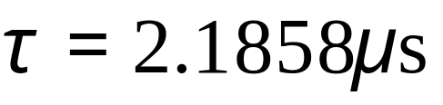
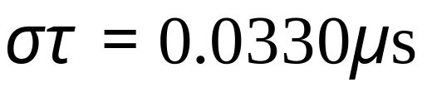
实验结果
RESULTS
软件自带拟合结果
实验条件：-6.961V/294mV
测量时间：6d 16h 28m
衰变事件：5249
延时符

Slide 20
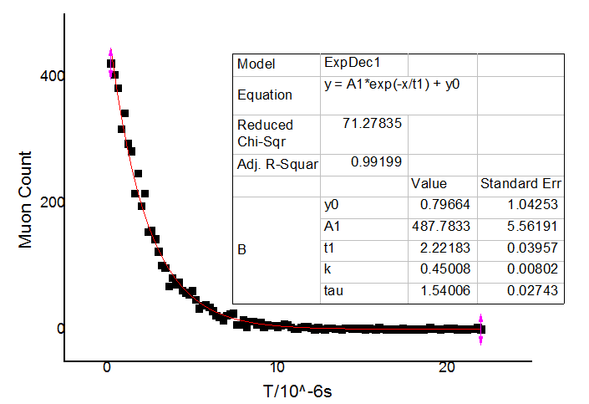


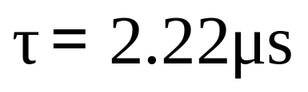
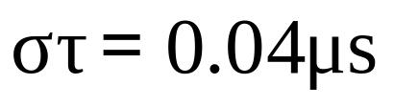
实验结果
RESULTS
实验条件：-6.961V/294mV
拟合函数
最小时间分辨（Time Bin）
延时符

Slide 21
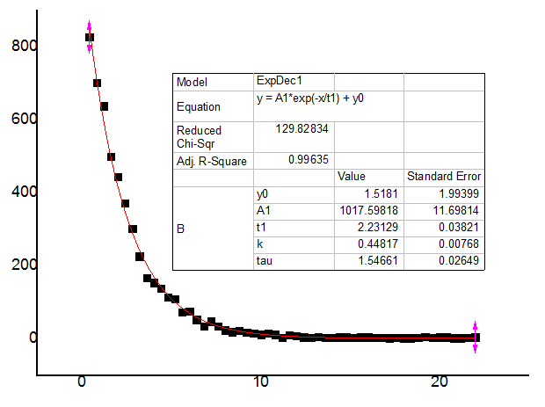
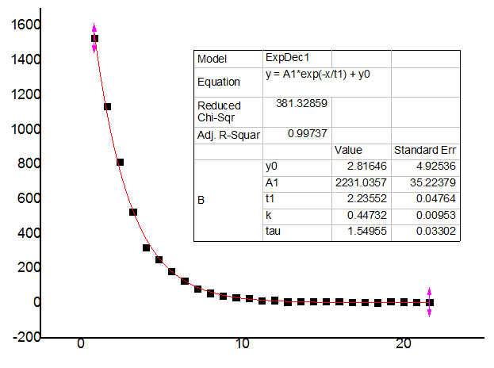






讨论
DISCUSSION
Time Bin：
Time Bin：
相关系数：0.99635
相关系数：0.99737
延时符

Slide 22

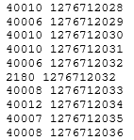
讨论
DISCUSSION
衷心感谢叶竞波教授提供的数据！
400开头的数据，
代表在时间窗口内只测到了μ子事件，而没有测到μ子衰变事件
非400开头的数据，代表在此时间窗口内测到了一个μ子衰变，数值即为其寿命
延时符

Slide 23
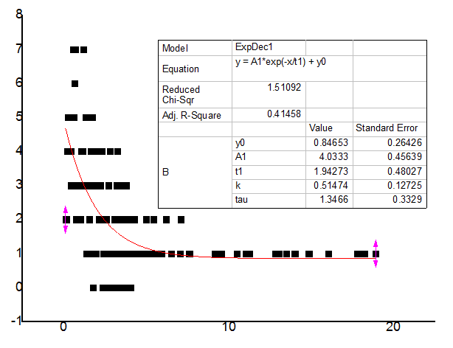
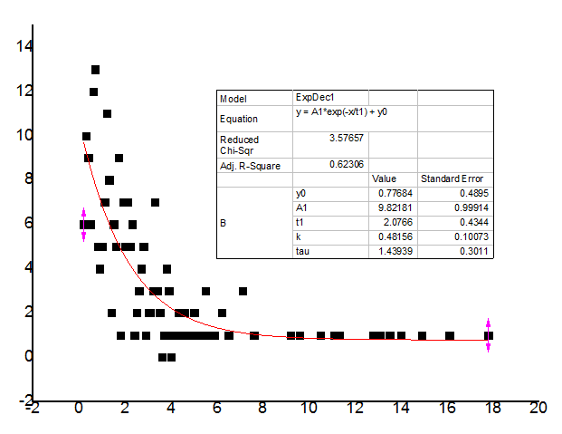


讨论
DISCUSSION
原始数据文件（一）中，共查找到229个衰变时间
将原始数据点在更小的Time Bin下进行分类，得到结果如图
Time Bin：50ns
Time Bin：100ns
相关系数：0.414
相关系数：0.623
延时符

Slide 24
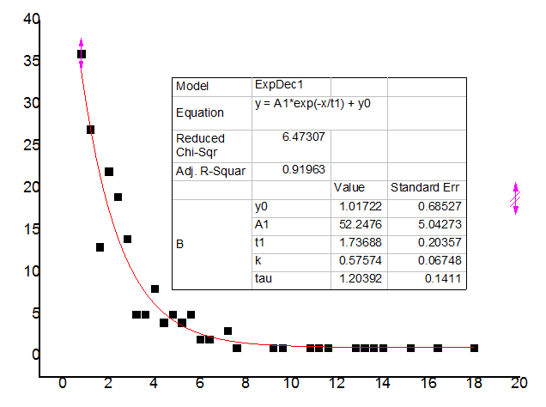
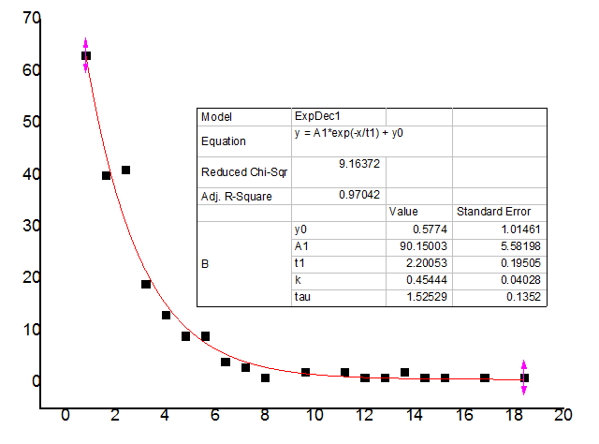


讨论
DISCUSSION
Time Bin：400ns
Time Bin：800ns
相关系数：0.919
相关系数：0.970
随着Time Bin的增大，指数的规律更加明显，相关系数提高，寿命也趋于2.2微秒
延时符

Slide 25
理论基础
THEORETICAL BASIS
4
实验结论
RESULTS
延时符

Slide 26
理论基础
THEORETICAL BASIS
符合测量
Ⅰ
真符合
Ⅱ
用两个或两个以上不同的探
测器来记录两个或两个以上
同时发生的、相互关联的事件
若粒子是同一事件产生
的，具有内在的因果关系，
这种符合输出称为真符合。
偶然符合
Ⅲ
有两个在时间上没有规律性联
系的粒子产生符合，这种情况
同样会被符合电路记录，它是
没有内在必然联系的符合计数
延时符

Slide 27
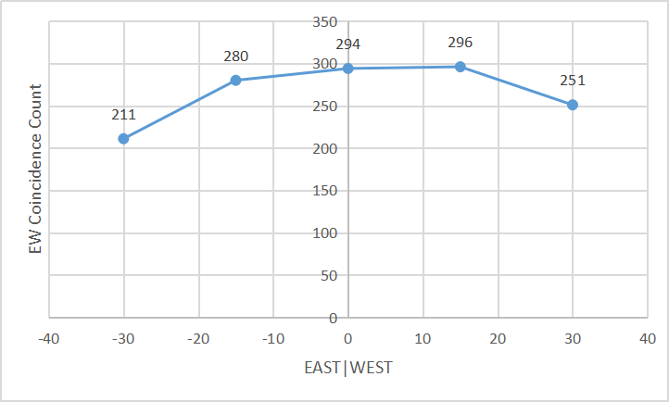
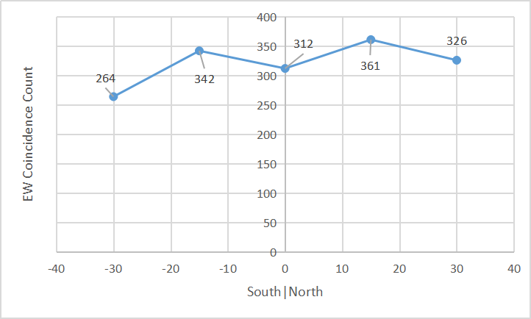
实验结论
RESULTS
上探测器负高压：-704V
下探测器负高压：-696V
CH1阈值：240mV
CH2阈值：240mV
延时符

Slide 28
实验结论
RESULTS
A
C
31.3(N)
121.5(E)
B
D
μ子通量地磁西
大于地磁东
μ子通量地磁北
大于地磁南
延时符

Slide 29
参考文献
REFERENCE
[1]T.E. Coan and J. Ye, Muon Physics
[2]孙腊珍, 吴雨生, 李澄. μ子寿命测量实验[J]. 物理实验, 2010, 30(2):1-3.
[3]吕治严, 李澄, 吴雨生,等. 宇宙线μ轻子寿命测量实验和电子学设计[J]. 核电子学与探测技术, 2010, 30(1):96-99.
[4]吴雨生, 吕治严, 李数,等. 一种简便的μ子寿命测量实验设计[J]. 中国科学技术大学学报, 2010, 40(6):608-611.
[5]汪晓莲. 粒子探测技术[M]. 中国科学技术大学出版社, 2009.
延时符

Slide 30
Q&A
延时符

Slide 31
Thank You！！
衷心感谢各位老师对我们本学期实验的指导！
延时符

